Slide 1

PROJETO - LOGISTICA
WMS

Slide 2
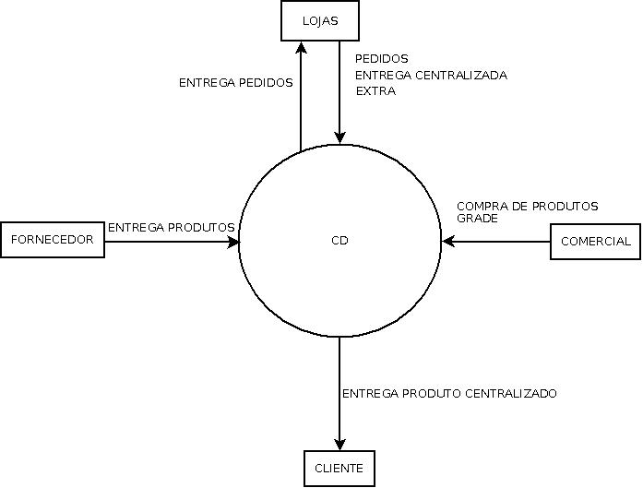
CONTEXTO

Slide 3
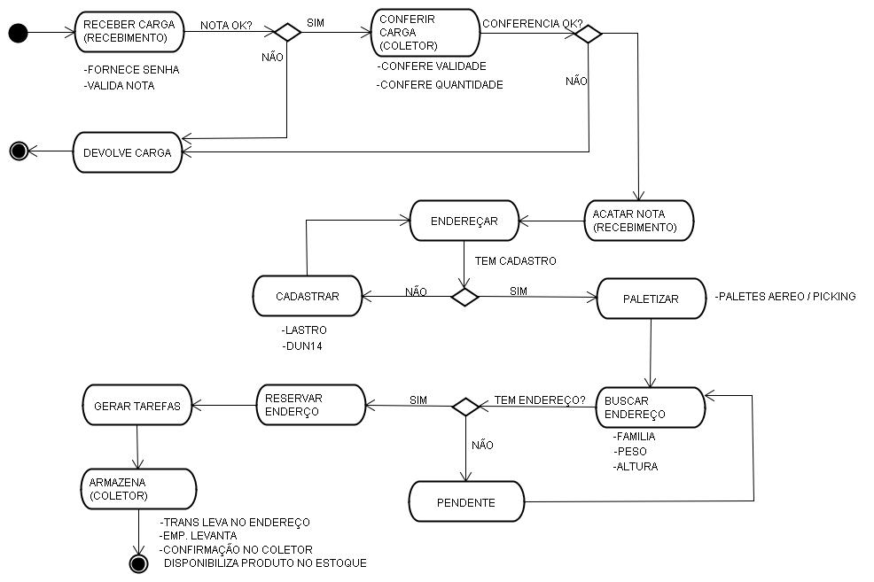
RECEBIMENTO

Slide 4
PEDIDO AUTOMÁTICO
Calculo previsão de vendas.
Rotina diária de sugestão de reposição:
- de segunda à sabado;
- obedece o calendário do CD;
- basedo na previsão de vendas e parametros da loja.
Manutenção da loja:
- podem ser incluidos produtos A,B e de campanha;
- só podem ser zerados por parametros da loja.
Validação pelo CD.
Pedido pronto para processamento.

Slide 5
PEDIDO EXTRA
Digitação na loja.
Liberados quaisquer 20 itens p/ digitação.
OU
Digitação no CD (qtos itens forem necessários).
Validação.
Pedido pronto para processamento.

Slide 6
GRADE DE CAMPANHA
Marketing ou comercial abre campanha
Libera campanha comercial.
Comprador associa os produtos.
Loja digita quantidade desejada e confirma com comprador.
OU
Na grade comercial, comprador digita os produtos e quantidades por loja.
Gera a grade e libera para o CD.

Slide 7
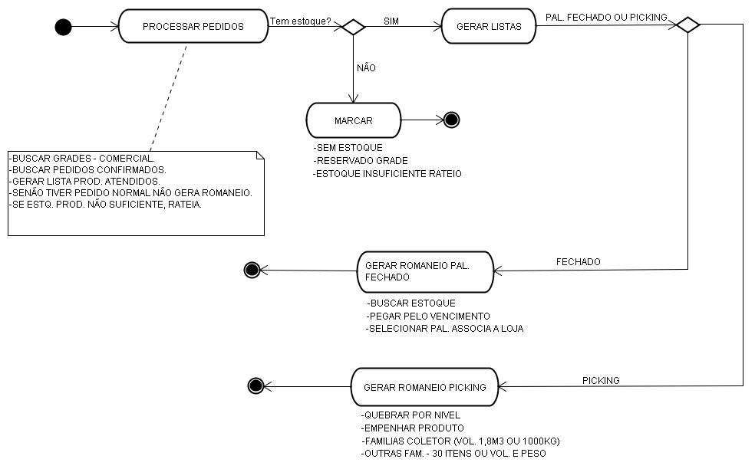
PROCESSAMENTO PEDIDOS

Slide 8
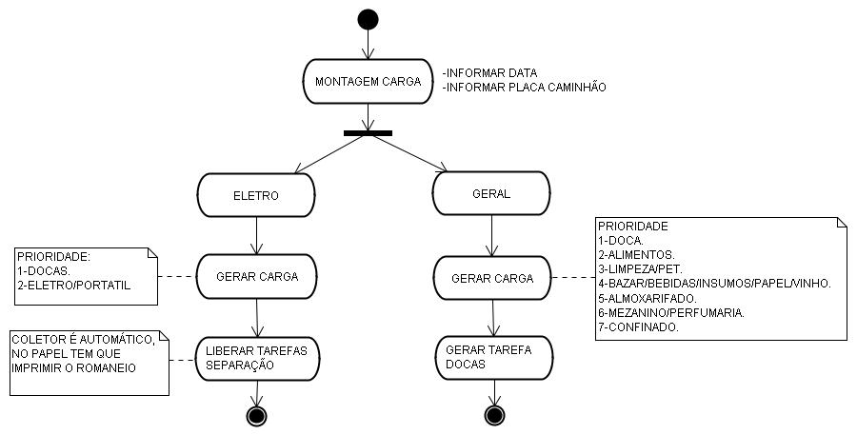
MONTAGEM CARGA

Slide 9
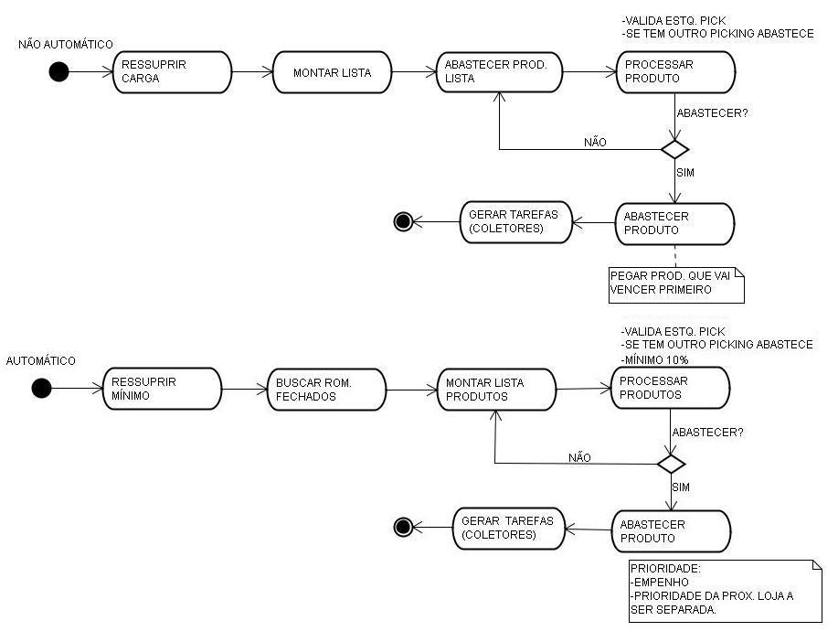
RESSUPRIMENTO PICKING

Slide 10
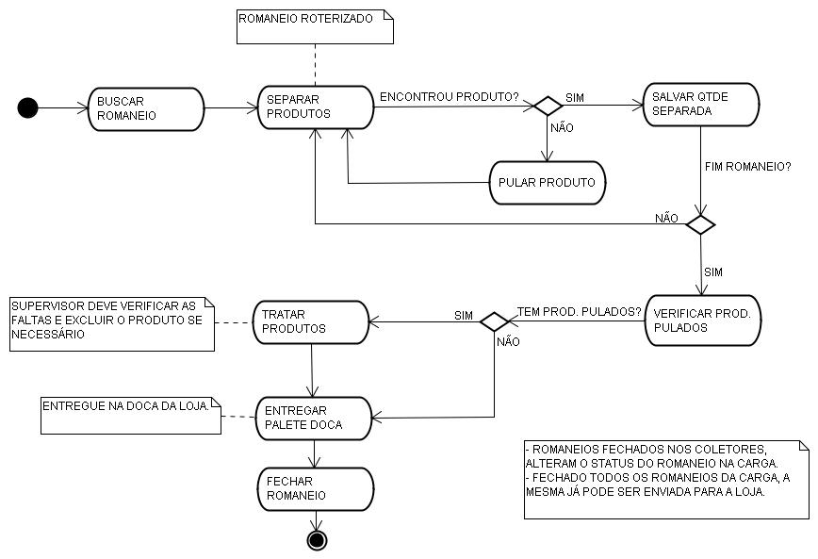
SEPARACAO - COLETOR

Slide 11
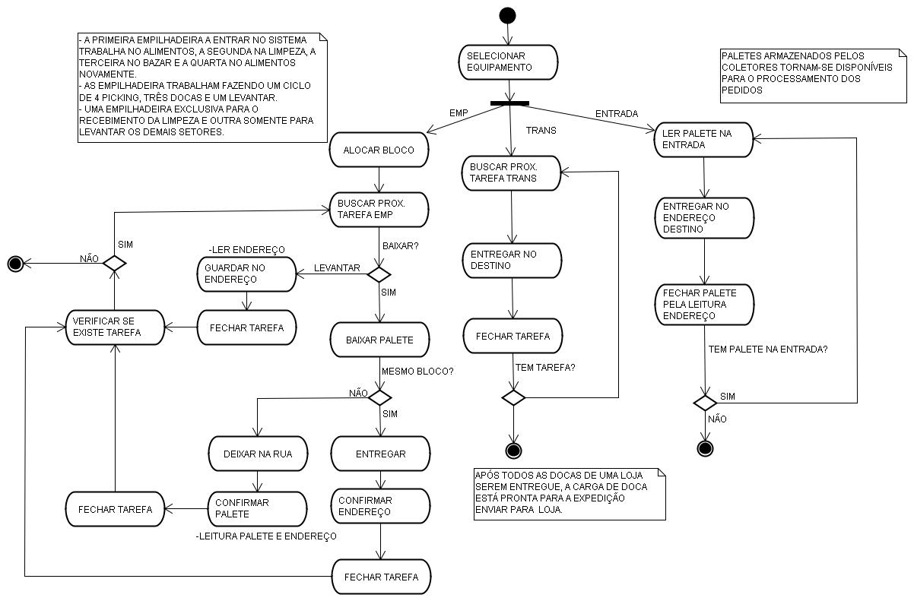
TAREFAS COLETOR

Slide 12
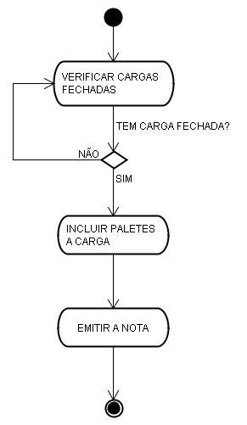
EXPEDIÇÃO

Slide 13
FIM

